Slide 1
Johanna Bergström-Roos
Projektledare
LTU Business

Slide 2
Samfinansiering
Partners
Ägare - Ansvariga

Slide 3
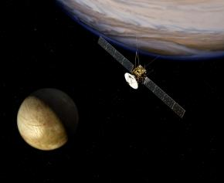
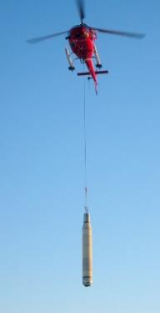
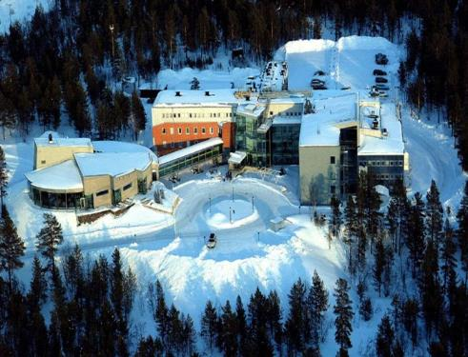
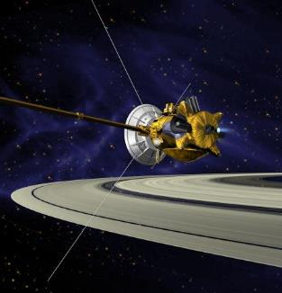
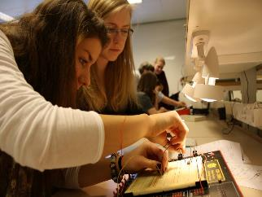
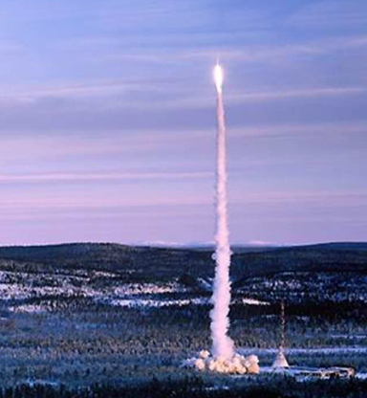
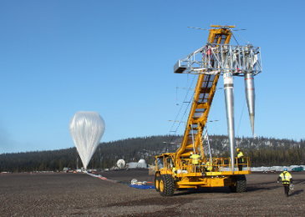
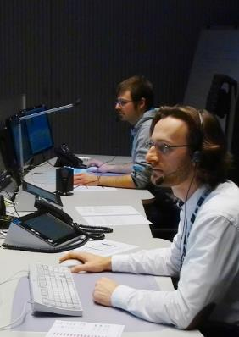
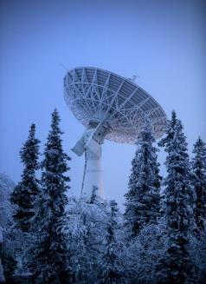

Slide 4
Syfte & Mål
Syfte Bidra till att stärka regionen som Sveriges ledande rymdregion och erbjuder en produktiv och attraktiv innovationsmiljö.
Här skapas en långsiktig hållbar tillväxt som lockar människor, investeringar och företag till regionen.
Projektmål
Rymdbranschen i regionen har ökat sin förmåga inom forsknings- och innovationssamverkan mellan akademin, näringslivet och aktörer inom det innovationsstödjande systemet.

Slide 5
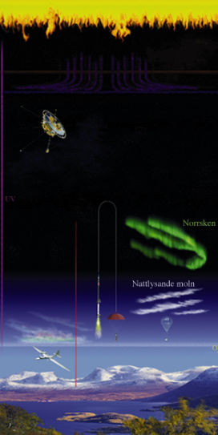
Unika förutsättningar
Nya initiativ
EISCAT 3D
New Esrange
LTUs rymdsatsning
Space Lab
Planetary Exploration Center
Centrumbildning i rymdteknik
NanoSatLab
Komersiell rymdfart
Esrange Space Centre
Rymdcampus
Geografiskt läge
En etablerad rymdstad
Erfarenhet sedan 50-talet
Internationellt nätverk

Slide 6
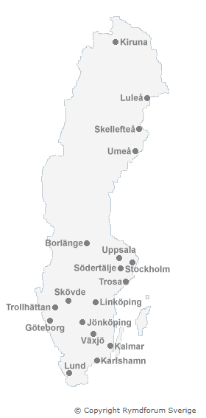
Spin-offs
Satmission
NordNav
TeleWide AB
ÅAC Microtec
NanoSpace
BruhnSpace
NanOSC
Wasa Millimeter Wavws
ECAPS
C2SAT
Spacemetrics
Brockman Geomatics
Aeroflex Geisler
Forsway Scandinavia
Spectrogon
Spectrogon
Speed Power
IRnova
Polymer Kompositer
Omnisys Instruments
Umbilical Design
Comlase
YoYo Technology
Carmenta
Imego AB
Gotmic
Instrument Control Sweden
STARCS
APR Technologies
DST Control

Slide 7
Vad är det som driver spin-offs?
En drivande kraft
Skicklighet och högre utbildning
Antalet FoU-projekt – nya idéer
Teknisk utveckling
Politik
Resurser
En kritisk massa (hjärnor)
Infrastruktur

Slide 8
Innan RIT-projektet
Forskning
Produkt-utveckling
Marknad
Sälj
Akademi
Industri
Industri
Industri
Inget existerande innovationstödsystem på plats

Slide 9
Innan RIT-projektet
Tillämpad forskning
Produkt-utveckling
Marknad
Sälj
Akademi – Industri – Innovationsstödsystem
Industri – Innovationsstödsystem
Nya metoder
Nya processer
Ny mjukvara
Nya produkter
Nya tjänster
Nya företag
Nya modeller
Ny data
Ny design
Nya produkter
Nya tjänster
Nya företag
Nya produkter
Nya tjänster
Nya företag

Slide 10
Stärka
FoU-samverkan
Akademi - Rymdsektor- Innovationsstödsystem
WP1
Centrumbildning i Rymdteknik
WP2
FoU-projekt mellan akademi & rymdindustri
WP3
Ett innovationsstödsystem för rymd
Notes:
RIT stands for “Rymd för innovation och tillväxt” which is ”Space for innovation and growth” in English.
RIT is an EU funded project co-operated by LTU and LTU Business with the objective to create sustainable growth in Norrbotten and strengthens Sweden as a space nation. This by strengthening R&D collaboration between academy, the space sector and the innovation support system.
RIT will build a productive and attractive innovation environment to attracts people, investors and companies to the region.
The partners involved in the project belong to academia (LTU), Swedish space industry (SSC, GKN, NanoSpace, OHB Sweden, ÅAC Microtec), regional innovation support system (LTU Business, Arctic Business Incubator (ABI), Progressum) as well as the public sector (Kiruna Municipality, Norrbotten County Administrative Board, Norrbotten County Council (NLL)).
Work Package 1 - Establish a Center of Excellence in Technology in Kiruna
- This Center of Excellence establishes an attractive test and development arena in the region for space industry and academia.
- Cooperation between space actors creates synergies that strengthen the region's attractiveness and ability to grow.
- At the end of the project the project participants runs the arena together and a strong commitment has been created to continue to operate the research center.
Work Package 2 - Implement joint R&D space projects
- Actors in the space sector increases their skills in R&D by running joint projects.
- Initially eight R&D projects, related to the needs of the space industry, are implemented. The goal is that additional innovation projects take shape during the project.
- At the end of the project at least eight new products or services are identified for further development toward commercialization.
Work Package 3 - Initiate an innovation support system for the space business
- The support system for innovation examine the commercial prospects for new business ideas, where great emphasis is put on analysing the market's interest.
A number of creative meeting places are implemented, in order to stimulate interaction between space industry, academia and regional entrepreneurs.
At the end of the project the support system will contribute so that new knowledge and ideas benefit to mankind.

Slide 11
Vad ska vi leverera?
WP 1 | WP 2 | WP 3
En Centrumbildning i Rymdteknik | 8 doktorander mer än halvvägs i sin utbildning (specialister) Identifierat 8 tjänster eller produkter lämpade för kommersialisering | Initierat ett innovationsstödsysten kring rymdverksamheten Identifierat/involverat 15 regional SMF för rymdbranschen

Slide 12
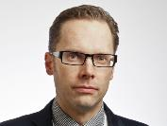
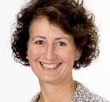
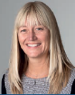
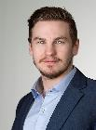
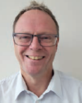
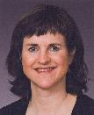
Organisation
Styrgrupp
Jonas Ekman LTU Projectägare
Gry Holmgren Hafskjold
LTU Business Samverkanspart
Projektgrupp
Johanna Bergström-Roos
LTU Business, Project manager
WP 1
Centrumbildning
WP 2
Innovationsdoktorander
WP 3
Innovationstödsystem
Mattias Gustafsson
Trainee, LTU Business
Olle Persson, LTU Centrumledare
Marta-Lena Antti, LTU Föreståndare för Rymdforskarskolan
Johanna Bergström-Roos
LTU Business, Innovationsstödsystemet

Slide 13
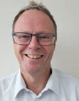
AP1 - Etablera en Centrumbildning i Rymdteknik
skapa nya idéer – utveckla dem – nytta i samhället!
skapa en utvecklingsarena mellan akademin och industrin
utgå ifrån industrins behov
tillgängliggöra akademins kompetens
bjuda in SME:er, entreprenörer, uppfinnare, andra branscher
erbjuda aktiviteter kopplade till innovation, kommersialisering och entreprenörskap
etablera nya nätverk
Olle Persson

Slide 14
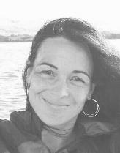
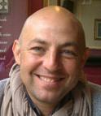
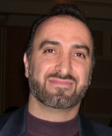
Etablera en Centrumbildning
skapa nya idéer – utveckla dem – nytta i samhället!
skapa en utvecklingsarena mellan akademin och industrin
utgå ifrån industrins behov
tillgängliggöra akademins kompetens
bjuda in SME:er, entreprenörer, uppfinnare, andra branscher
erbjuda aktiviteter kopplade till innovation, kommersialisering och entreprenörskap
etablera nya nätverk
Maria-Paz Zorzano Mier
Olle Persson
Javier Martin Torres
Reza Emami

Slide 15
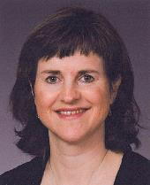
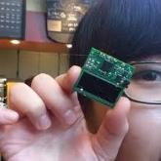
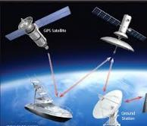
AP2 - Innovationsprojekt
Starta och driva 8 innovationsprojekt
utgå ifrån industrins behov och akademins kompetens
involvera innovationsdoktorander
Involvera SMF om möjligt
skapa broar mellan industrin och akademin
inventera resultatet kontinuerligt och fånga upp potentiella affärsidéer
verifiera och utveckla affärsidéerna inom t.ex. en rymdinkubator
Marta-Lena Antti

Slide 16
8 innovationsdoktorander
Möjliggörande av innovation inom rymdtillverkning (2 st)
SMARTi – Samband mellan additiv Metalldeponeringsprocess, mikrostruktur och mekAniska egenskapeR för Titan
Mjukvarudefinierad radio för markbaserad kommunikation med satelliter
Ny mätmetod för ballongburen stratosfärisk vindprofilering
Utveckling av instrumentet HABIT (för ExoMars 2020)
MicroPILS – Micro Propulsion In the Loop Simulations
Formationsflygning i rymden – ombordsystem för banberäkning m m

Slide 17
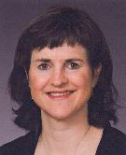
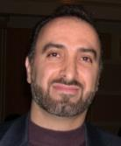
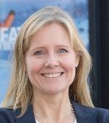
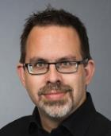
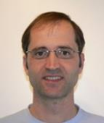
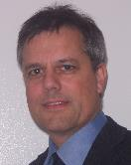
LTU:s handledare inom RIT
Marta-Lena Antti
Reza Emami
Anna Öhrwall Rönnbäck
Peter Törlind
Javier Martin Torres
Thomas Kuhn
Maria-Paz Zorzano Mier
Jaap van de Beek

Slide 18
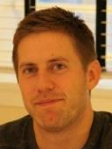
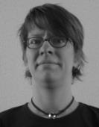
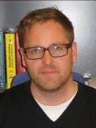
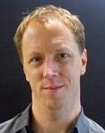
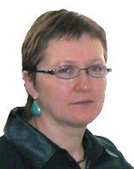
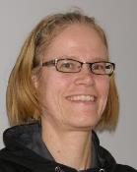
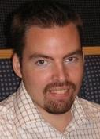
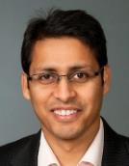
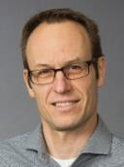
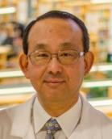
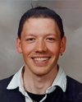
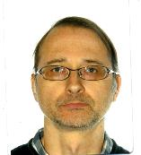
Handledare inom Rymdforkarskolan
Marta-Lena Antti
Reza Emami
Anna Öhrwall Rönnbäck
Peter Törlind
Javier Martin Torres
Thomas Kuhn
Maria-Paz Zorzano Mier
Jaap van de Beek
Rikard Slapak
Jana Mendrok
Mathis Milz
Lars-Göran Westerberg
Mattias Grahn
Hans Nilsson
Eugenia Belova
Gabriella Stenberg
Johan Kero
Vinit Parida
Magnus Gustavsson
Ichiro Minami
Robert Person
Peter Völger

Slide 19
New collaborations since the start
Project cours: SALACIA, …………..
Student projects: - IIP Instantaneous impact point (SSC) - Students course at Esrange
PhD courses: - Product innovation with space applications - Product management with ESA focus - Project course (cross disciplinary)
Scientific instrument: - Omnisys: HABIT (ExoMars)
FoU projekt: - OHB Sweden: Evaluation of Electromagnetic drive - OHB Sweden: Improved Xenon Gauging Method for telecom spacecraft - Open Cosmos : QB50 NanoSatellite - RUAG: Concurrent engineering for computers on a chip - ARDUINO: Certify devices for space
Collaboration academy – space companies
SSC
OHB
NanoSpace
GKN
Open Cosmos (Nytt)
Omnisys (nytt)
RUAG (Nytt)
Collaboration with regional SME
Coonex Engineering
ARDUINO
N66
VTT
SatMission/PreEye/N66

Slide 20
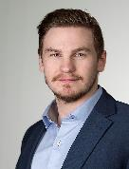
AP3 - Innovationsstödsystemet
utveckla samarbetet med olika förmågor inom innovationssystemet
skapa innovativa mötesplatser för intressenter inom rymdbranschen
implementera nya metoder och processer för innovation, kommersia­lisering och affärsutveckling
sammanföra studenter, doktorander, industrin, SME:er och andra intressenter i näringslivet
inventera resultatet kontinuerligt och fånga upp potentiella affärsidéer
verifiera och utveckla affärsidéerna inom t.ex. en rymdinkubator
Mattias Gustafsson LTU Business

Slide 21
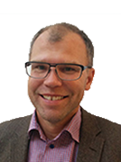
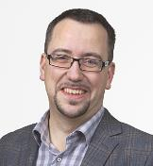
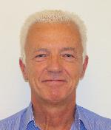
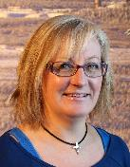
Innovationstödsystemet
Mattias Gustafsson LTU Business
Johanna
Bergström-Roos LTU Business
Pär Johansson LTU Business
Jens Lundström ABI/ESA-BIC
Joakim Enerstam ABI/ESA-BIC
Tommy Lahti Progressum
Ann-Christin Samuelsson Kiruna kommun

Slide 22
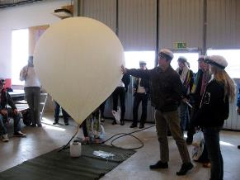
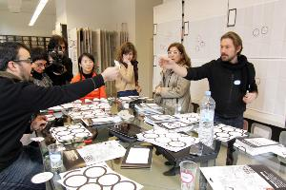
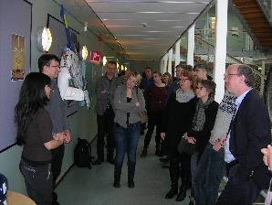
20 doktorander- 180 studenter
Notes:
5th International Workshop of LunarCuces A hackathon (also known as a hack day, hackfest or codefest) is an event in which computer programmers and others involved in software development and hardware development, including graphic designers, interface designers and project managers, collaborate intensively on software projects.^{[1]} Occasionally, there is a hardware component as well.
Hackathons typically last between a day and a week. Some hackathons are intended simply for educational or social purposes, although in many cases the goal is to create usable software. Hackathons tend to have a specific focus, which can include theprogramming language used, the operating system, an application, an API, or the subject and the demographic group of the programmers. In other cases, there is no restriction on the type of software being created.
The term "hackathon" has also been used as a term for more general "focused innovation efforts" that includes non-coders and community members, such as in the Palo Alto civic hackathon event Hack Palo Alto.^{[2]}

Slide 23
SMF i regionen
SSSSSSSS
SSSSSSSS
XXXXXXXXXX
OOOOOOO
FFFFFFFFFF
OOOOOOO
ZZZZZZZZZZ
YYYYYYYYYY
XXXXXXXXXX
YYYYYYYYYY
ZZZZZZZZZZ
PPPPPPP
QQQ
PPPPPPP
QQQ
RRRRRRR
LLLLLLLLLL
RRRRRRR
LLLLLLLLLL

Slide 24
Skapa Mötesplatser
Styrgrupp/ Styrelser/ Referensgrupp
Projektgruppen
Arbetspaketens möten
Handledare – Doktorand – Rymdföretag - SMF
RIT möter Rymdforkarskolan och en rad andra project/aktörer etc
Sex “Space Innovation Forum” Seminarie/Workshop lunch – lunch Studenter-Doktorander-Forskare-Ingenjörer-Entreprenörer-SMF etc
Nästa mötesplats
10-11 maj

Slide 25
Tack!

